Slide 1

КОНСТИТУЦИЯЛЫҚ ҚҰҚЫҚ
Орындаған:
Серікбайқызы Айнұр 13-ТФк-1
Болатбек Алишер 13-ТТк-1

Slide 2


ҚР мемлекеттіқ және қоғамдық кұрылысының негіздерің құрайтың қоғамдық катынастарды, мемлекет пен жеке адамның қарым қатынасың, қағидаларың, сайлау жұйесінің негіздерің мемлекеттіқ билікті іске асыру тетіқтерің реттейтің және белгілейтің құқықтық нормалардың жиынтығы.

Slide 3
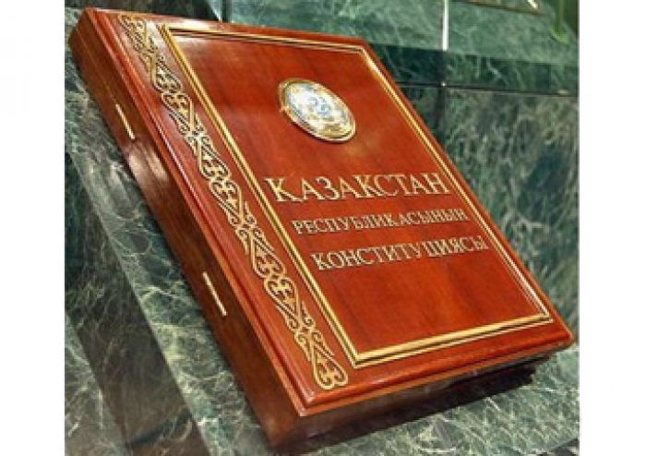


Slide 4

1) міндеттеу әдісі (18, 38 баптар)
2) тыйым салу әдісі (17-2; 15-2)
3) рұқсат ету әдісі (19, 26 б)
4) тану әдісі қолданылады (12 б)
Конституциялық құқықты тұтас алғанда, құқықтың реттеу әдістері деп аталатын белгілі бір тәсілдер мен әдістердің көмегімен мемлекеттіқ және қоғамдық қатынастарды реттейді.

Slide 5

• Қоғамдық татулық пен саяси тұрақтылық;
• Бүқіл халықтың игілігін көздейтын экономикалық даму;
• Қазақстандық патриотизм
• Мемлекет өмірінің аса маңызды мәселелерін демократиялық әдістермен оның ішінде республикалық референдумда немесе Парламентте дауыс беру арқылы шешу
Конституциялық құқық қағидалары:

Slide 6
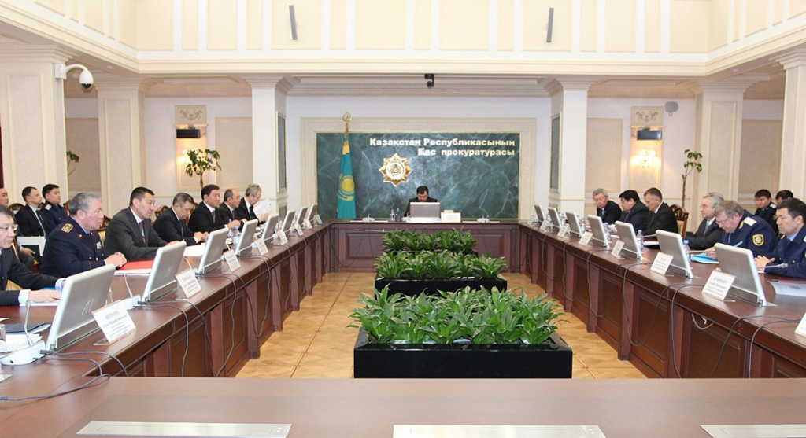
Конституциялық құқықтық норма – бұл конституциялық құқықтың пәні болып табылатын қатынастарды реттеп, бекітетін жүріс-тұрыс ережесі. Ол конституциялық құқықтық қатынасқа қатысушылардың жүріс- тұрысын анықтайды.

Slide 7

Конституциялық-құқықтық нормаларға тән немесе дәстүрлі түрде бөлініп алынатын үш сатылы құрылым:
Гипотеза;
Диспозиция;
Санкция;

